Slide 1
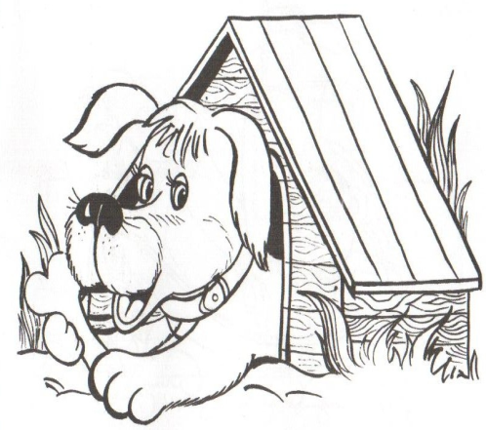
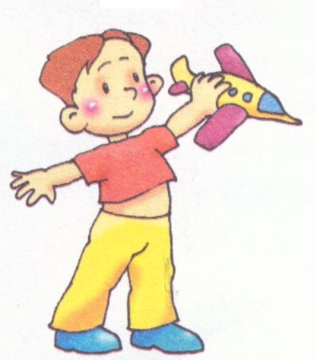
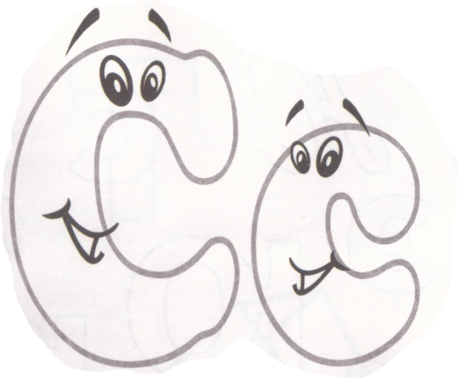
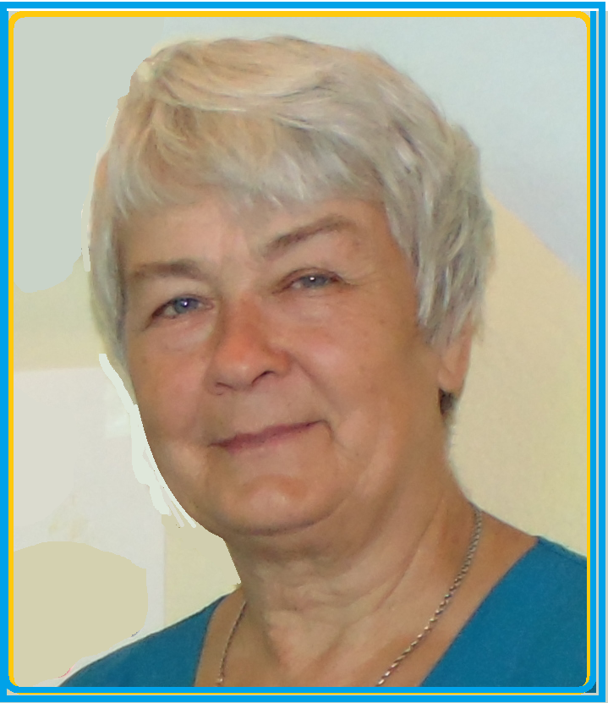
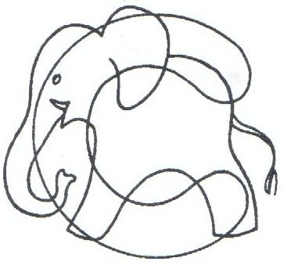
ГЛУХИЕ СОГЛАСНЫЕ ЗВУКИ С - Сь
Учитель –логопед
Иванова О.Ф.
2019 г.

Slide 2
Загадка –
В будке спит, косточку грызёт, дом сторожит.
Кто к хозяину идёт - она знать даёт.
С_____
___ ____ ____

Slide 3
Назови словечко, отгадай первый звук в слове.

Slide 4
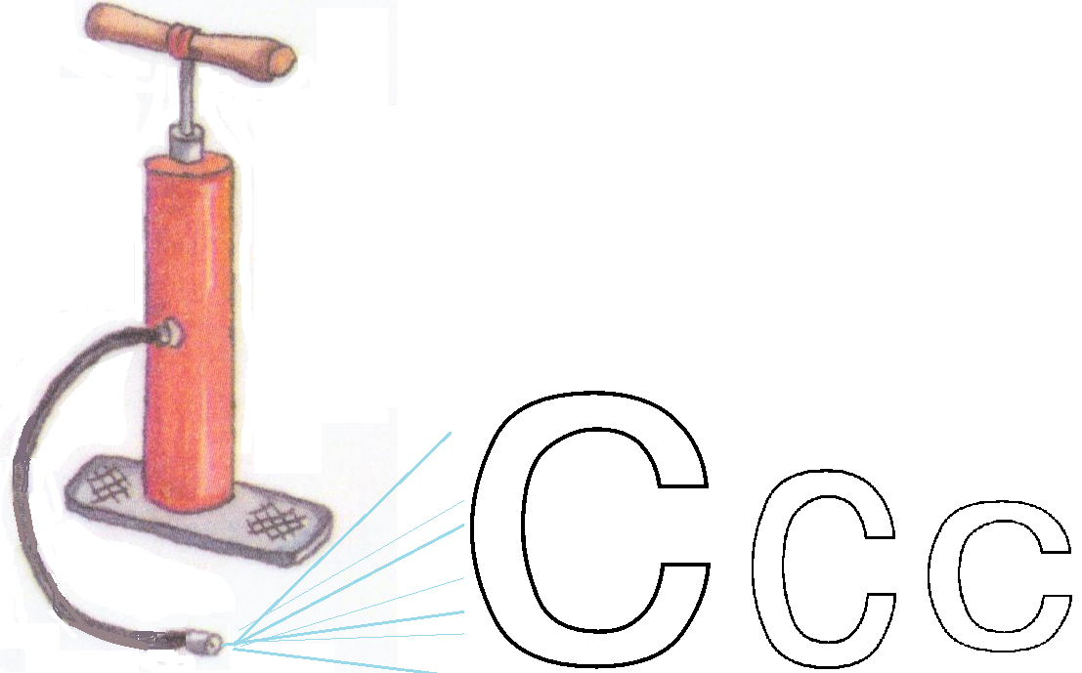
Накачай насос ты: С-С-С. Это очень просто: С-С-С.

Slide 5
ЗВУК «С» ПРОИЗНОСИМ НА УЛЫБКЕ. Язык удерживать за нижними зубами. Между зубами – расстояние. Голос молчит.
.

Slide 6
ТЯНЕМ ГЛАСНЫЕ И СОГЛАСНЫЙ С__

Slide 7
ПОВТОРИ СЛОГИ

Slide 8
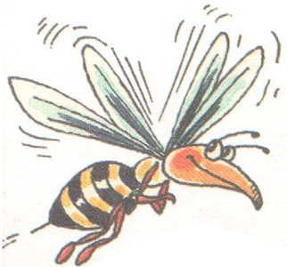
Са – са – са – летит оса.
Су – су – су – мы видели осу.
Сы – сы – сы – не боимся мы осы
Са – са – са – улетела оса.

Slide 9
«ПОСЧИТАЙ-КА» У осы не усы, не усищи, а усики.

Slide 10
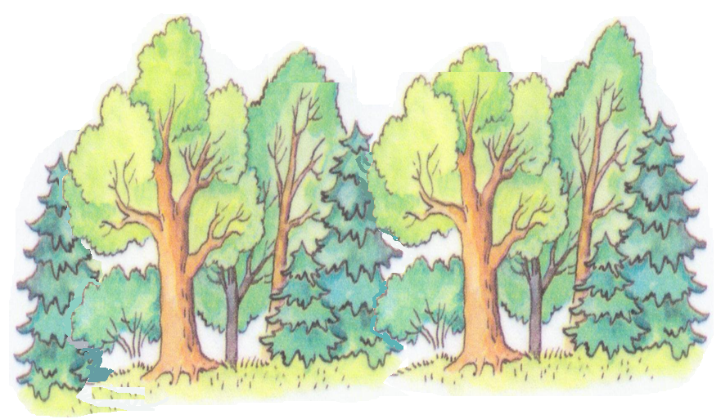
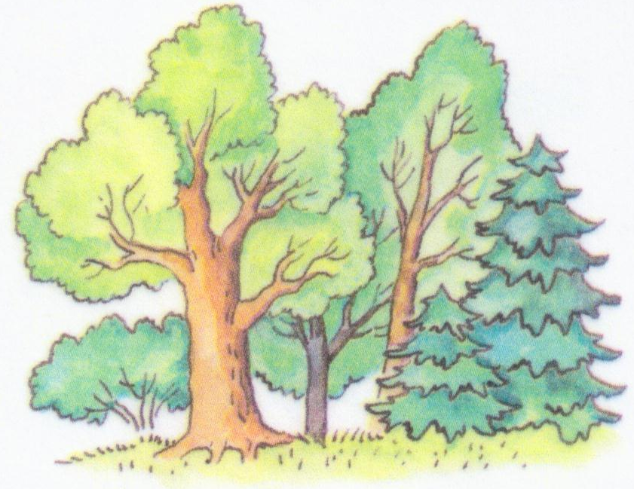
В слове ЛЕС – последний твёрдый согласный звук С.

Slide 11
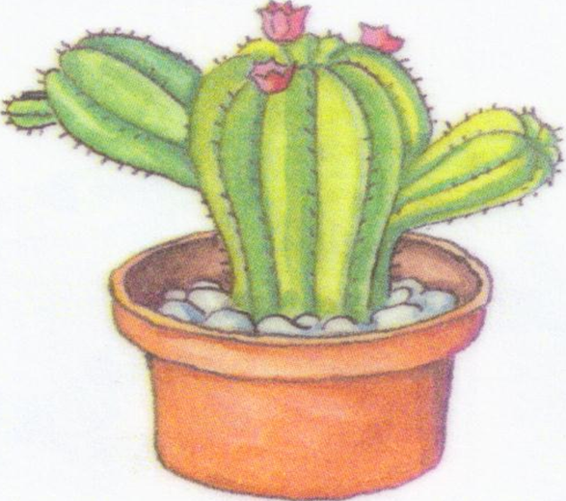
УС- УС –УС – КОЛЮЧИЙ КАКТУС – последний звук твёрдый согласный ЗВУК С.
.

Slide 12
ОС – ОС – ОС - ПОДНОС

Slide 13
ОС – ОС – ОС – НА- СОС

Slide 14
В слове КОЛОС – последний твёрдый согласный звук С.

Slide 15
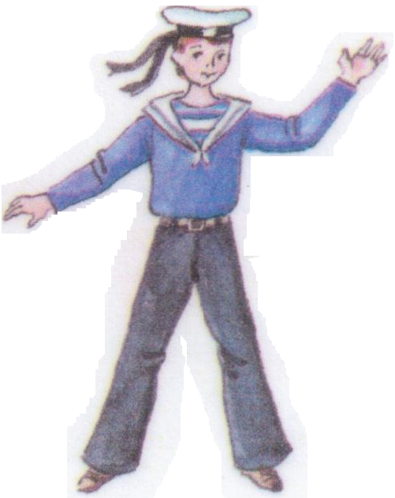
ОС - ОС - ОС МАТРОС - твёрдый согласный звук «С» В КОНЦЕ СЛОВА
.

Slide 16
КОМ - ПАС

Slide 17
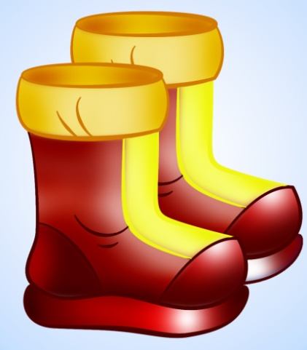
СЛЕВА, СПРАВА, МЕЖДУ

Slide 18
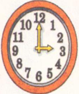
СЛЕВА, СПРАВА, МЕЖДУ

Slide 19
У Сони бусы.

Slide 20
У Сони сумка.

Slide 21
Собака в саду.

Slide 22
У Сони собака.

Slide 23
Варит сам самовар, валит сам самосвал,
Сам летает самолёт.
НУ, А ТЫ ПРИЯТЕЛЬ САМ,
ЧТО УМЕЕШЬ ДЕЛАТЬ САМ?

Slide 24
НУ, А ТЫ ПРИЯТЕЛЬ САМ, ЧТО УМЕЕШЬ ДЕЛАТЬ САМ?
Я сам люблю…
Я сама умею… готовить суп
Я сам хочу, потому что…

Slide 25
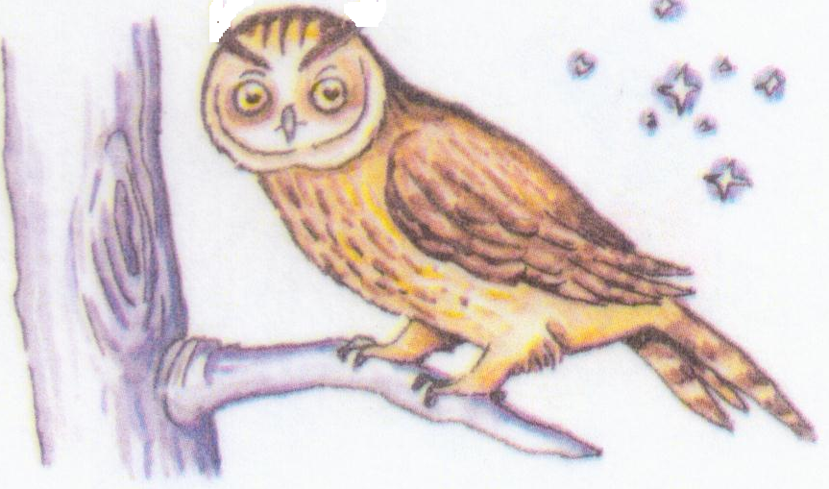
Сестра
рассказала
Соне сказку
про сову.
Сова в
сказке
сидела
в лесу на сосне.

Slide 26
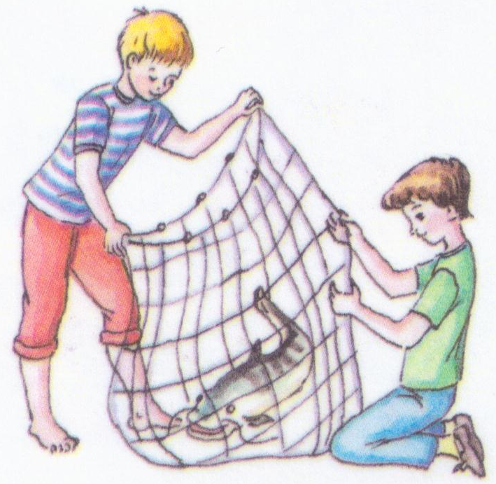
У Сени и Сани в сетях сом с усами.

Slide 27
СТА - КАН
НАЗОВИ ПЕРВЫЙ ЗВУК
В СЛОВЕ.
ТВЁРДЫЙ ИЛИ МЯГКИЙ
СОГЛАСНЫЙ?

Slide 28
Слоны умны, слоны сильны, Слоны спокойны и умны.

Slide 29
СКАЖИ ЛАСКОВО

Slide 30
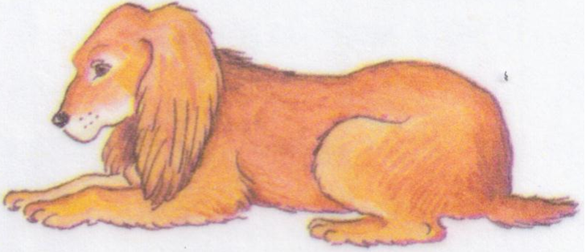
СОБАКА
Гладишь – ласкается, дразнишь – кусается.

Slide 31
ГУСЬ – В СЛОВЕ ОДИН СЛОГ

Slide 32
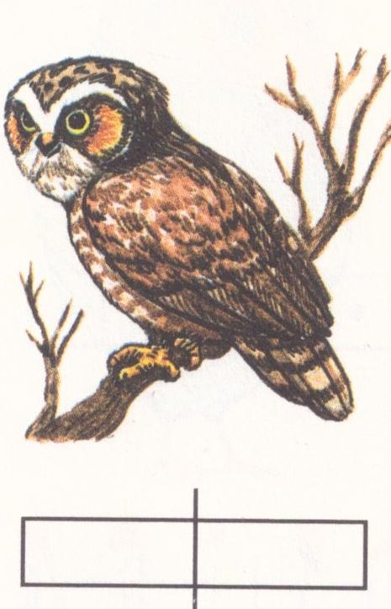
СО – ВА СО – ВЫ

Slide 33
СОБАКА - В СЛОВЕ ТРИ СЛОГА

Slide 34
СА-МО-ЛЁТ

Slide 35
Сноп - СНО- ПЫ

Slide 36
СО - ТЫ

Slide 37
МАС -КА

Slide 39
ПОД КРЫШЕЙ ЧЕТЫРЕ НОЖКИ, А НА КРЫШЕ СУП, ДА ЛОЖКИ.

Slide 40
На дне, где тихо и темно, лежит усатое бревно.

Slide 41
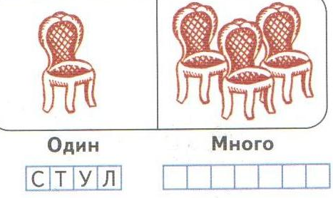
МЕБЕЛЬ
СТОЛ
СТУЛ
ШКАФ

Slide 42
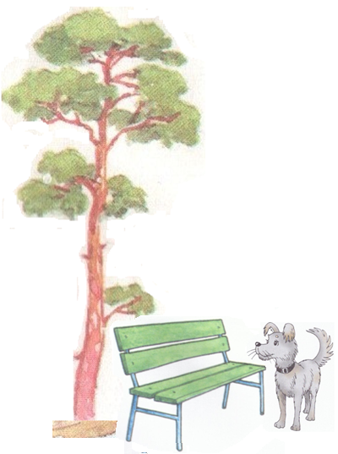
Повтори предложение и скажи: сколько слов в предложении?
Под сосной стоит скамейка.
Около скамейки стоит собака.

Slide 43
С А – П О – Г И
Длинная полоска - слово.
Короткие полоски – слоги.

Slide 44
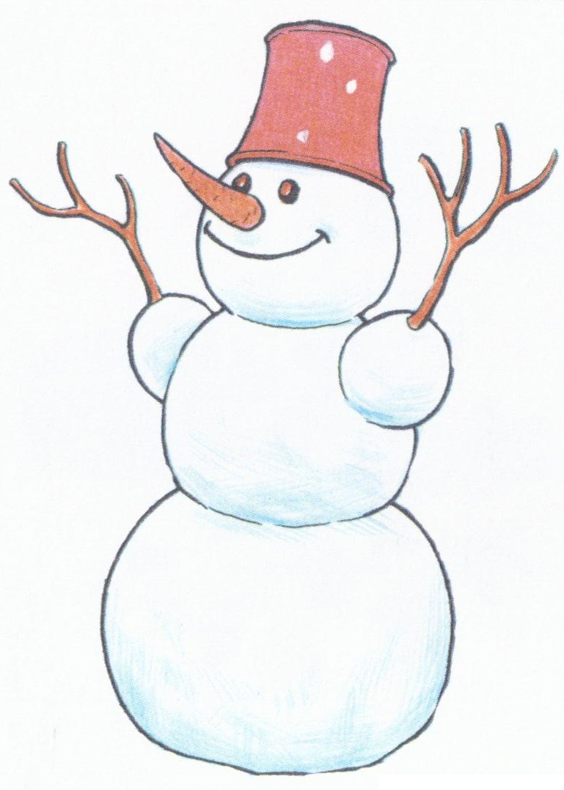
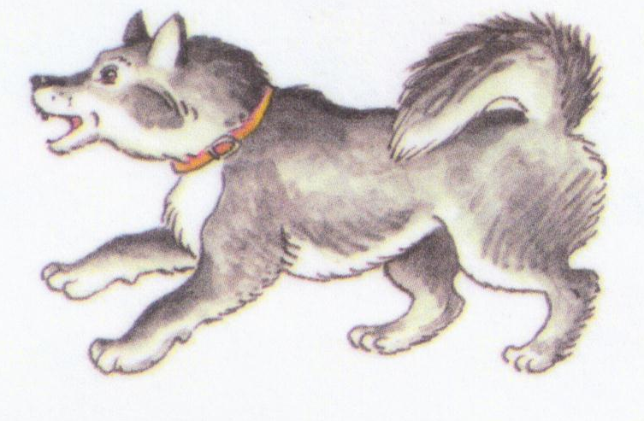
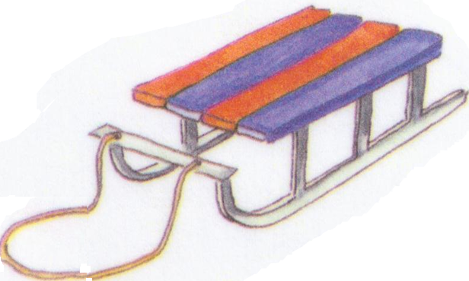
СЛЕВА, СПРАВА, МЕЖДУ

Slide 45
Собака гонится за лисой.

Slide 46
«Подскажи словечко»
Во дворе лает../собака/.

Slide 47
Сегодня ярко светит …/солнце/

Slide 48
Из снега намело высокий../сугроб/

Slide 49
Солнце припекло – одеяло потекло.

Slide 50
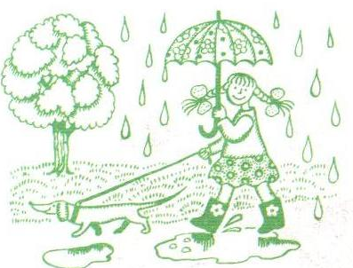
Слова в предложении с предлогом «С» пишутся отдельно.
.

Slide 51
Света катается с горы на /… санках.

Slide 52
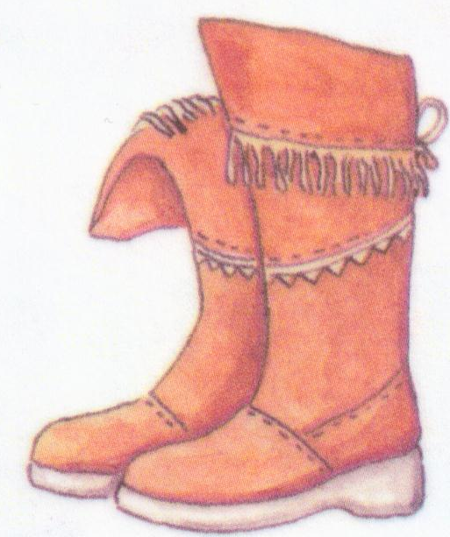
?

Slide 53
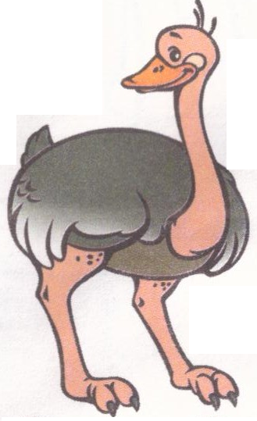
СТРА-УС СТРА-У- СЯТА

Slide 54
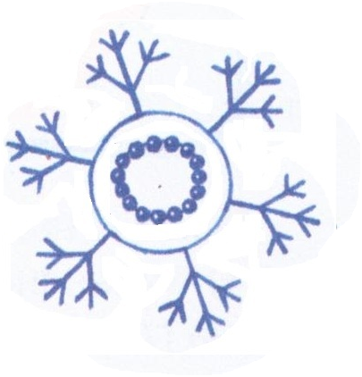
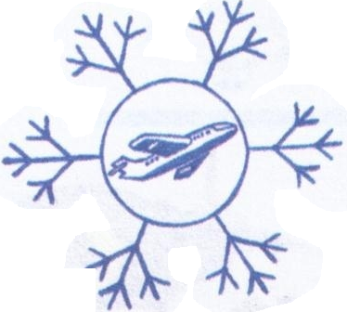
На какой сугроб упадут снежинки? БУ – СЫ в снежинке АВ – ТО – БУС В СНЕЖИНКЕ.
.

Slide 55
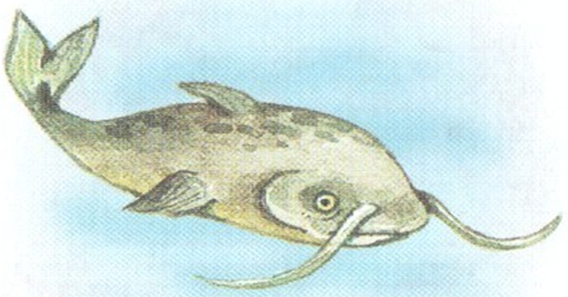
.

Slide 56
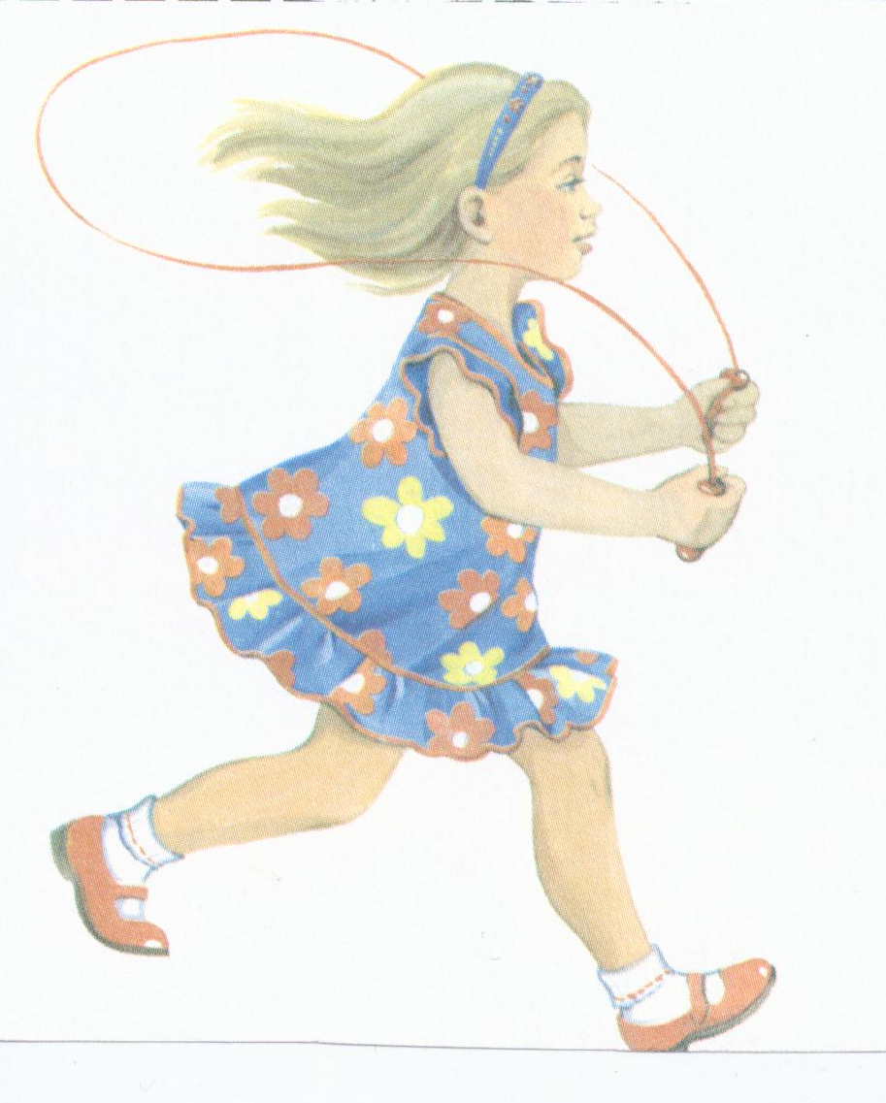
«Галка и скакалка». И. Демьянова
Очень любит Галка весёлую скакалку:
Скок, да скок.
Скок, да скок:
Галке не жалко ног,
А бывает жалко весёлую скакалку:
«Отдохни, скакалка», - еле шепчет Галка!

Slide 57
.
СО - СОВЫ

Slide 58
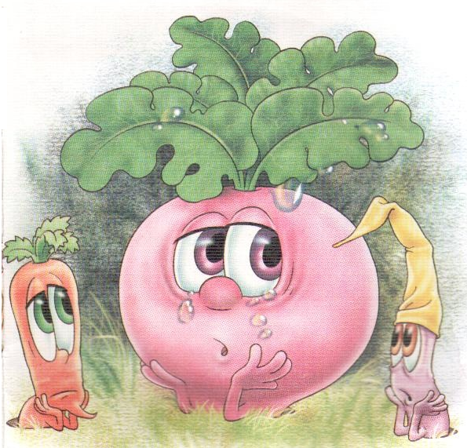
СВЁКОЛЬНЫЕ СТРАДАНИЯ
СВЁКЛА ПЛАКАТЬ НАЧАЛА,
ДО КОРНЕЙ НАМОКЛА.
Я, РЕБЯТА,
НЕ СВЕКЛА,
Я, РЕБЯТА,
НЕ СВЕКЛА,
Я, РЕБЯТА,
СВЁКЛА!

Slide 59
Стог сена

Slide 60
Вася косил косилкой спелый овёс.

Slide 61
СО - СОВЫ

Slide 63
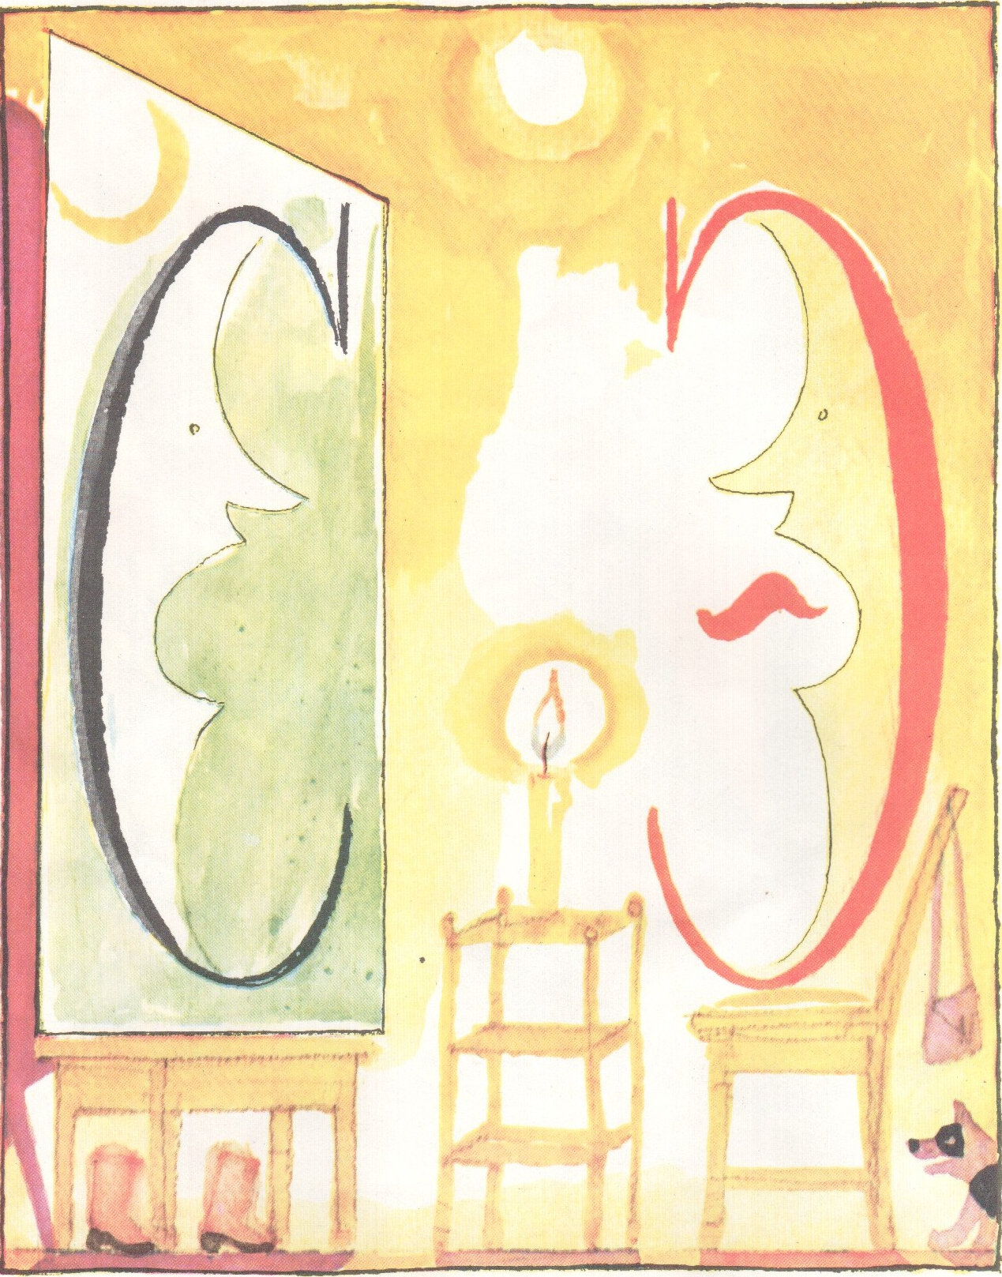
.
.

Slide 64
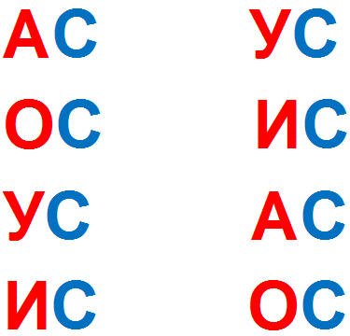
ПРЕДЛОЖИТЕ РЕБЁНКУ ПОВТОРИТЬ СЛОГИ И СЛОЖИТЬ ИХ ИЗ БУКВ магнитной или разрезной азбуки
.

Slide 65
СИ - СИНИЦА

Slide 67
ЧА - СЫ

